Slide 1
클라우드 컴퓨팅 기말 프로젝트
Realtime_CrimeDtect
20155129_손민성
Notes:
http://minheeblog.tistory.com/category/PPT

Slide 2
CONTENTS
01 02 03 04 05
개발목적
개발내용
결과물
활용방안
마치면서
20155129_손민성
Notes:
http://minheeblog.tistory.com/category/PPT

Slide 3
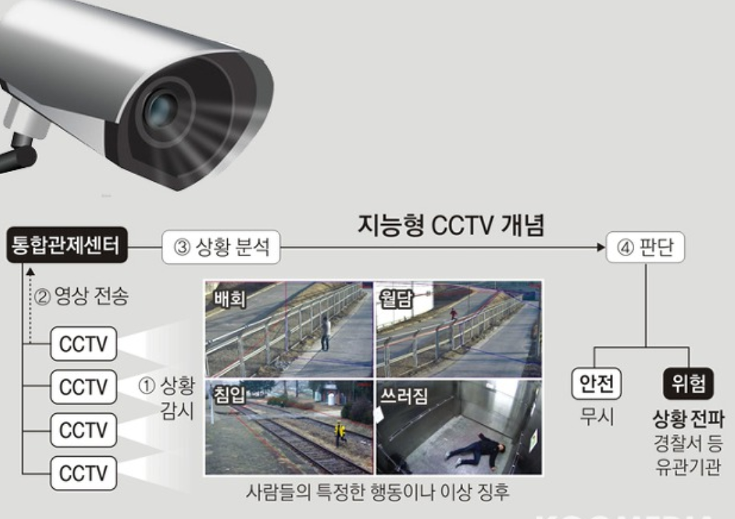
01
1) 개발 목적
"사적인 공간이나 조용히 사색할 수 있는 기회가 없는 생활은 창조적이고 통찰력 있는 표현이 나올 가능성이 없는 생활" - Rodney Smolla
2017년 8월 기준 대한민국 CCTV설치/운영 대수 8,076,415대(출처 : KOSIS)
국가인권위원회가 개인의 라이프 사이클에 따른 CCTV 노출 실태를 조사한 결과 하루 평균 83.1회 노출
영상 전송으로 인해 해킹으로 부터 프라이버시 노출의 위험성이 동반
이러한 문제를 해소하고자 이미지 캡셔닝 활용.
국내, 국외 시장을 목표로 한국어 캡셔닝과 영어 캡셔닝을 준비하여 성능이 더 높은 쪽을 채택.
MINHEEBLOG
Notes:
http://minheeblog.tistory.com/category/PPT

Slide 4
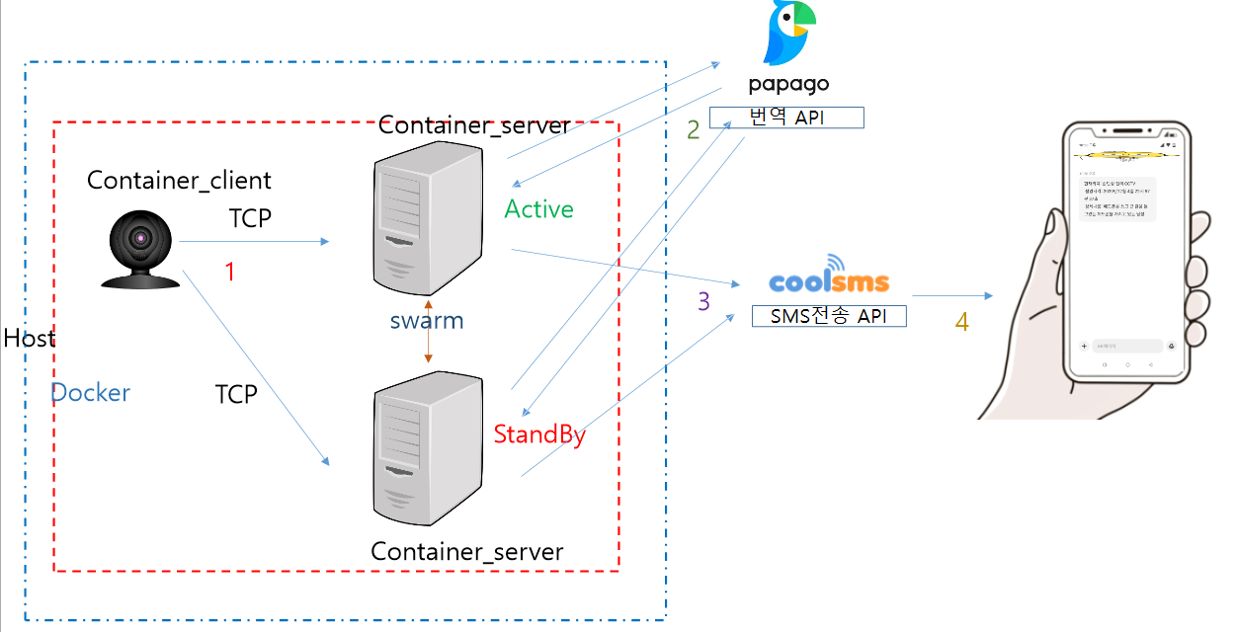
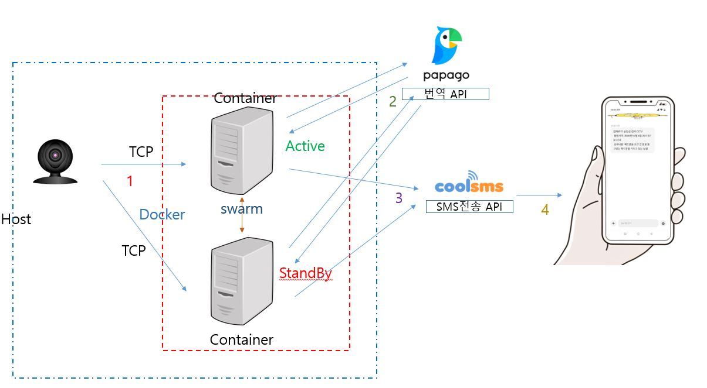
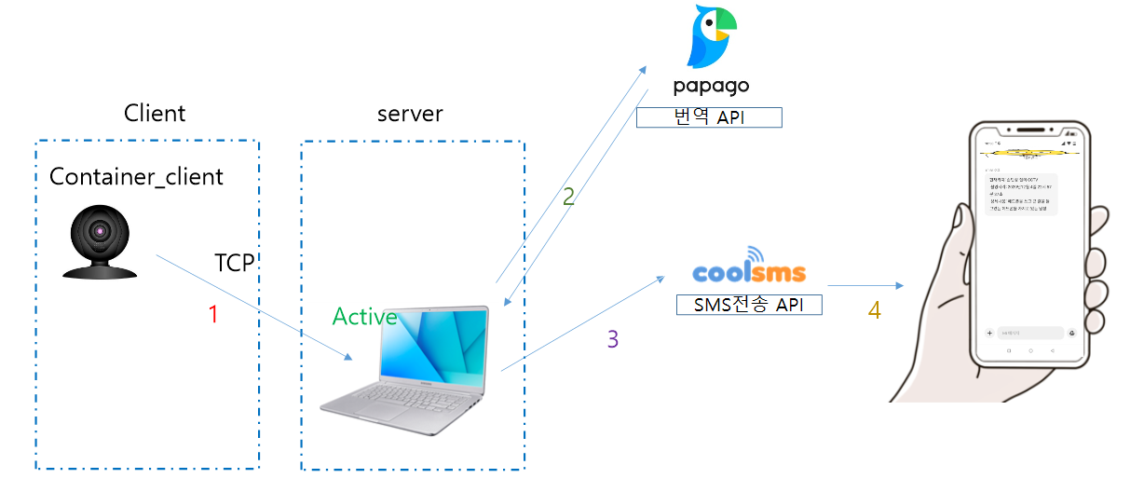
02
2) 개발 내용
Notes:
http://minheeblog.tistory.com/category/PPT

Slide 5
02
Docker
왜 Docker를 사용했는가.
AWS | Azure | NaverCloude | VM | Docker
GPU 머신을 돌리기엔 프리티어 모델이 성능과 공간이 압도적으로 부족함 | 남은 포인트가없음 | 남은 포인트가없음 | GPU를 인식하지못함. | GPU를 인식함 tensorflow-gpu모델의 이미지가 존재
Notes:
http://minheeblog.tistory.com/category/PPT

Slide 6
02
Docker
Docker를 어떻게 사용하였는가.
학습
(tensorflow_gpu
jupyternotebook)
서버분할
(두개의 Container)
Swarm
(장애조치)
자동시작
(systemctl)
Notes:
http://minheeblog.tistory.com/category/PPT

Slide 7
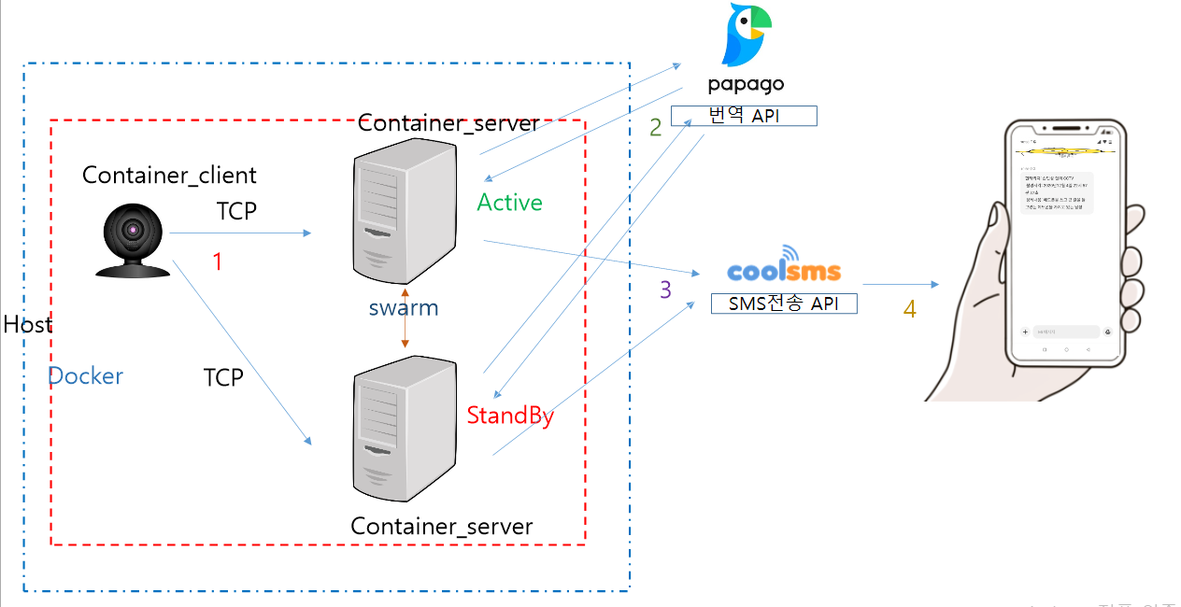
02
Docker
Docker를 어떻게 사용하였는가.

Slide 8
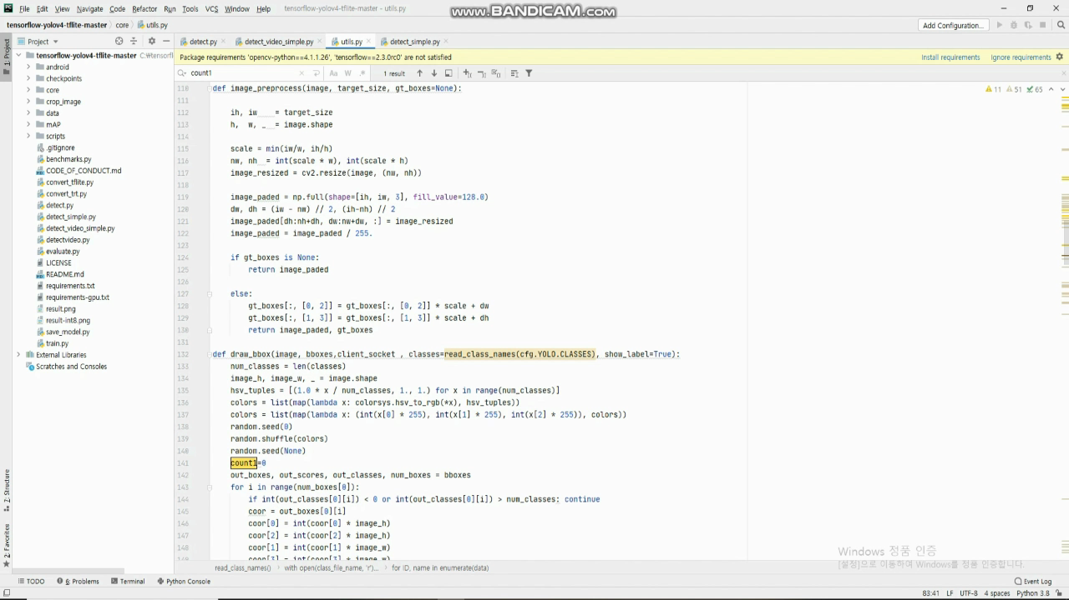
03
3) 결과물
Notes:
http://minheeblog.tistory.com/category/PPT

Slide 9
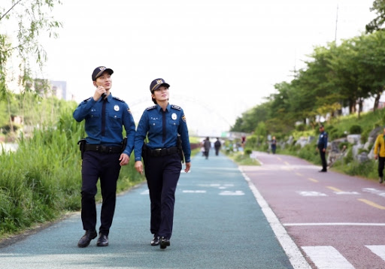
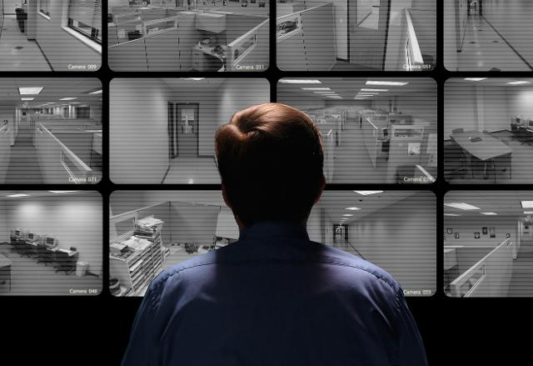
04
4) 활용 방안
Notes:
http://minheeblog.tistory.com/category/PPT

Slide 10





05
5) 마치면서
Notes:
http://minheeblog.tistory.com/category/PPT

